Slide 1
SOCIÁLNÍ SKUPINA
Mgr. Zuzana Kročáková

Slide 2
PROČ NÁS ZAJÍMÁ?

Slide 3
CO TO JE A NENÍ?

Slide 4
Znaky sociální skupiny
je tvořen dvěma nebo více osobami, hrajícími vzájemně se doplňující a podmiňující role;
skládá se z částí, které mají strukturální či funkční význam, což je odděluje od samotných jedinců i od náhodného shromáždění osob;
členy skupiny spojuje vzájemná komunikace, normy, vzájemná očekávání a společně vykonávaná činnost;
členové mezi sebou mají emocionální vazby;
členové skupiny jsou na sobě vzájemně závislí a mají jistou identitu se skupinou;
členové jsou v pravidelné interakci;
členové se sami za skupinu považují.
VÝROST, Jozef. Sociální psychologie.

Slide 5
Co je REFERENČNÍ sociální skupina
a jak se proměňuje?

Slide 6
HIERARCHIE

Slide 7
ROLE

Slide 8
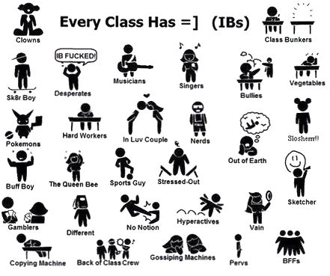
ROLE

Slide 9
NEBO...

Slide 10
Kontrolní otázky
aneb Co byste měli vědět o sociální skupině
Co to je a jaké znaky jsou pro soc. skup. podstatné.
Co je to referenční soc. skup. a jakou souvislost má se socializací.
Proč se sociální psychologie zajímá o soc. skupinu a co ji na ní zajímá.
Co je to status a role v sociální skupině jak spolu souvisejí.
Co je to klima sociální skupiny a jak se projevuje?
Jaký vliv na skupinu může mít vnější (formální) autorita, popište různé formy tohoto vztahu.
Jak se soc. skup. souvisí konformita jak se projevuje.
Co je to dynamika soc. skupiny (fáze vývoje) a jaké má zákonitosti?
Jaké jsou fáze skupinové dynamiky, co se v nich odehrává a co je cílem jednotlivých fází.
Proč nás téma skupinové dynamiky zajímá a jak může ovlivňovat pedagogickou práci.

Slide 11
PERFEKTNÍ TÝM

Slide 12
JAK SE VYVINE?

Slide 13
DYNAMIKA VÝVOJE

Slide 14
DYNAMIKA VÝVOJE (TUCKMANŮV MODEL)

Slide 15
DYNAMIKA VÝVOJE

Slide 16
Co bych měl/a vědět?

